Slide 1
員工認股選擇權ESO
指導教授:戴天時 教授
學生:巫柏宏

Slide 2
Outline
介紹員工認股選擇權
目前遇到的困難
嘗試解決方法

Slide 3
員工認股選擇權ESO
標的物為公司股票，給定一個歸屬日和到期日以及約定的價格
與數量，使員工可以在歸屬日和到期日間選擇履約買的權利
(不能賣空)。
舉例 : A公司發給員工1股且歸屬日為現在到期日為一年後的認
股選擇權，給定履約價為60元，只要公司股價S大於60元，
員工就可以選擇履約，其當下獲利為(S-60)元。

Slide 4
激勵員工有哪些方式?
Cash
Stocks
ESO(可產生稅盾效果)

Slide 5
員工認股權 Employee Stock Option
02.認股權種類
依美國聯邦稅法
限制條款員工認股權 (Qualified Stock Option)
員工認股權 (Non-qualified Stock Option)
受予對象
公司內部員工
與公司有關的人
激勵員工認股權 (ISO)
員工認股計畫 (ESPP)
目的
增加員工向心力，並非作為額外報酬
作為員工的額外報酬
取得與履約時，皆無稅
授予對象為一定年資的主管級員工
履約價為授予日股價與履約日當日股價擇其低的85%。
無稅負之優惠
員工履約時，會對公司產生稅盾效果。
特點
稅率
當員工出售股票後，課「資本利得稅」*
履約時，課「累進所得稅率」 出售股票時，課「資本利得稅」
*取得公司股票後，在一定期間內不得出售（自取得認股權證後二年或行使認股權取得股票後一年）否則出售股票之利得將被視為薪資所得，而依一般稅率課徵稅金。
3
Notes:
公司在發行認股權的種類會考量到
*有可確認之公平市價
假設認股權在集中市場交易而有確定之公平市價，例如在American stock exchange或Chicago stock exchange交易，被視為有可確認之公平市價。
若認股權不在集中市場交易，但符合Regulation 1.83-7(b)(2)的標準，能合理的正確衡量其價值，該認股權也被視為擁有可確定的公平市價，Regulation 1.83-7(b)(2)的標準為:(a)認股權可自由轉移(b)認股權可立即行駛(c)認股權不會有任何重大影響其公平價值之限制(d)認股權權力之公平價值可以確定

Slide 6
詳細的時間點
授予日
歸屬期
歸屬日
履約日
到期日
歸屬日的意思是員工如果在歸屬日前離職，就會失去認股的權利。
反過來說，就算在歸屬日後才離職，還是擁有認股的權利。

Slide 7

賦稅規定-NQSO
出售日股價
資本利得稅(Capital Gain Tax)
履約日股價
所得稅(Income Tax)
授予日股價
(履約股價)
6

Slide 8
TSO(普通選擇權)和ESO的差異
TSO可賣空但不能提早履約，但ESO不可賣空但能提早履約，研究發現套用BS-model會高估ESO價格。

Slide 9
評價ESO
評價ESO可以分成站在公司角度及員工角度
公司角度 : 在風險中立條件下評價 ，且運用到森林結構。
員工角度 : 以真實世界機率，透過效用函數，極大化效用，
求出ESO的期望效用，反推其價值。

Slide 10
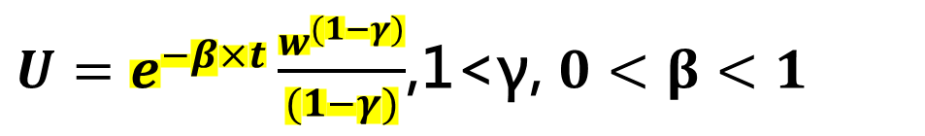

公司角度
$U=e^{−β×t}\frac{w^{(1−γ)}}{(1−γ)}$,1<γ, $0<β<1$
$w$為所得 $β$為折現偏好率
基本設定:
採用三元樹模型先建出資產樹
員工只能選擇0%或100%的履約方式
公司會透過效用函數來確定員工的選擇
先建出tree 1(已被完全轉換) tree 2(完全沒被轉換)
重點看一下!!!!

Slide 11
為何要採用
三元樹模型?
過往所使用
二元樹模型
V
因為採用二元樹模型後，
發債息後不會收斂。
點的個樹會指數成長，
計算量會過大，
故我們採用三元樹模型!!!
且在我們的樹中，皆採用取log後的值來建樹。
本文使用之
三元樹模型
V

Slide 12
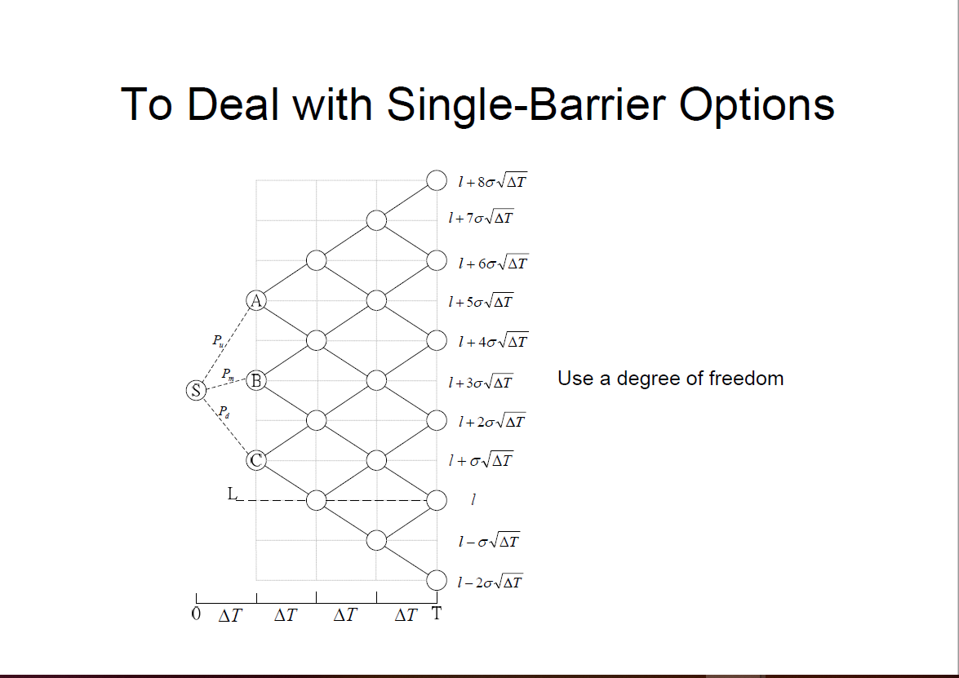
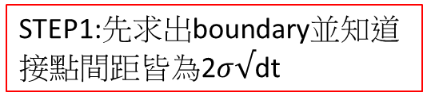
STEP1:先求出boundary並知道接點間距皆為2$σ√$dt

Slide 13
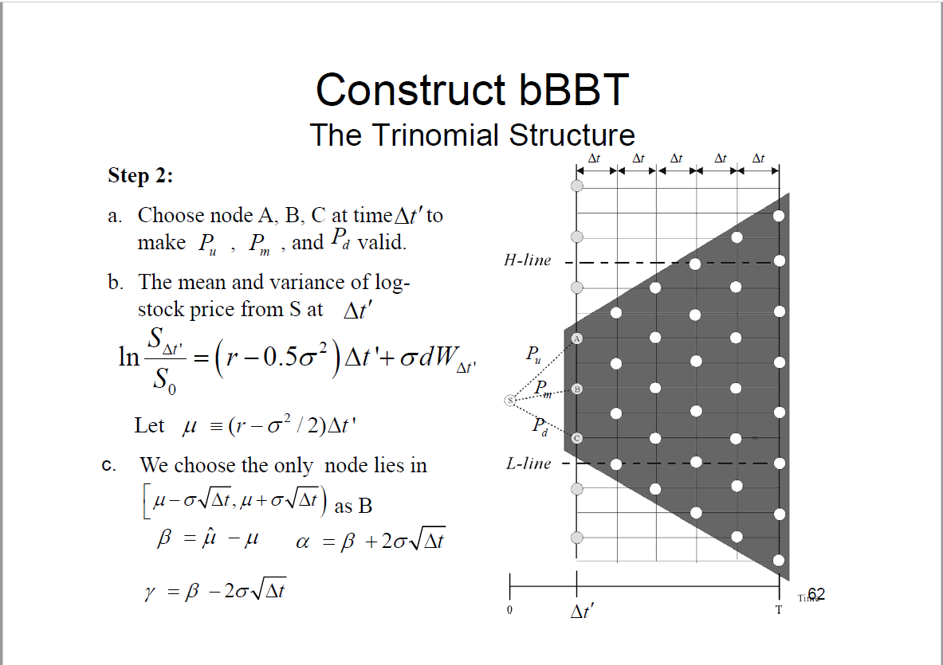

Slide 14
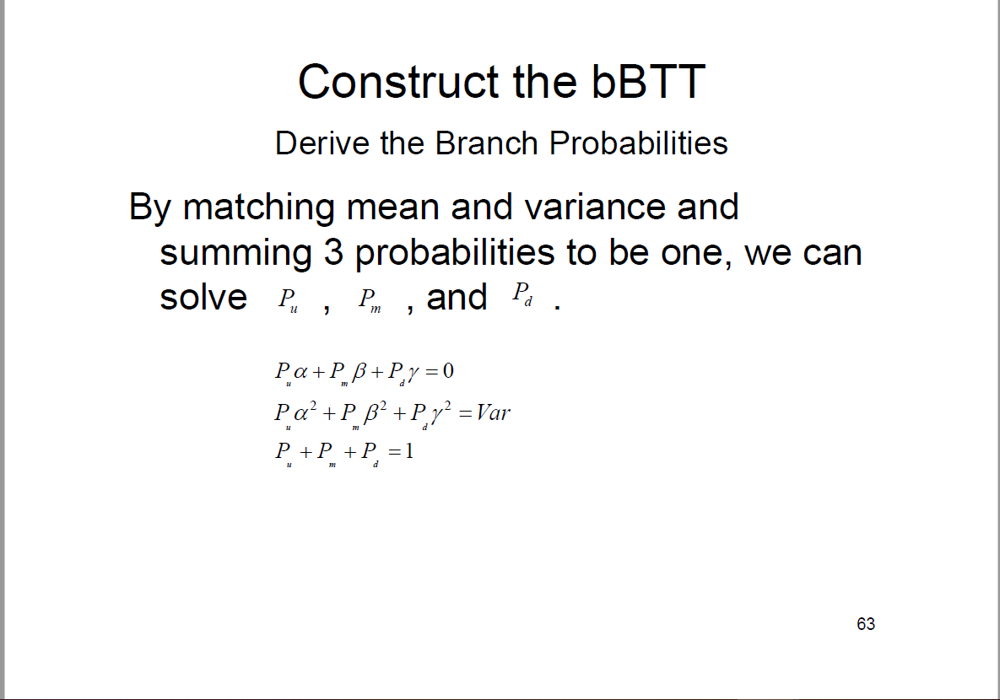

Slide 15
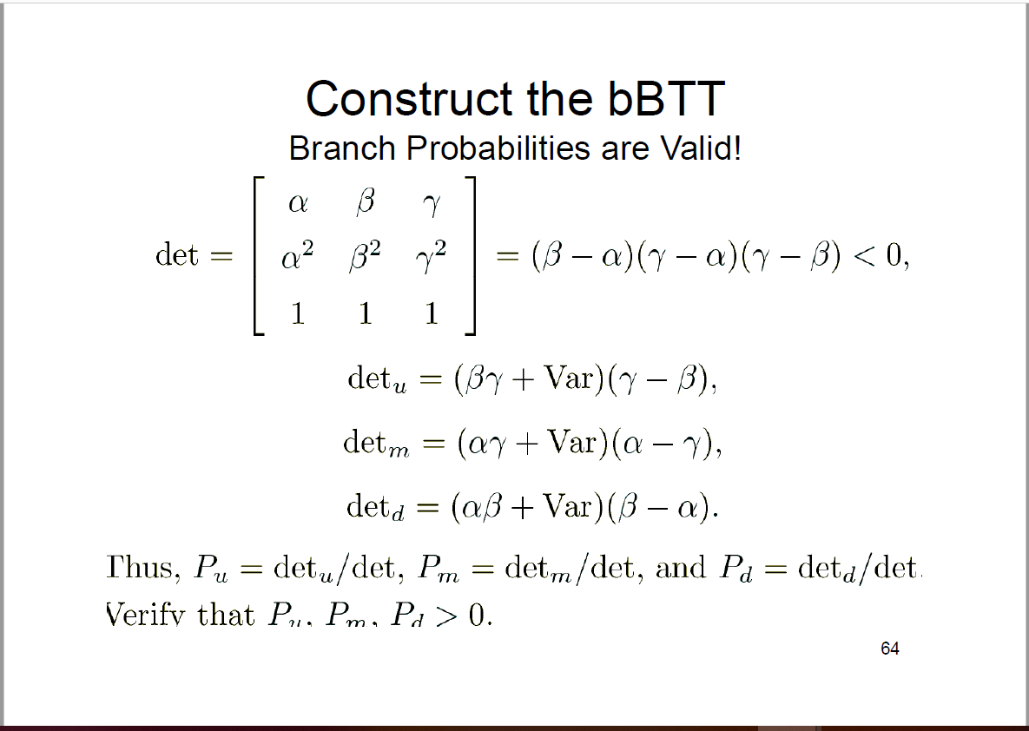

Slide 16



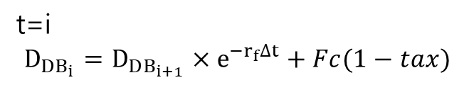


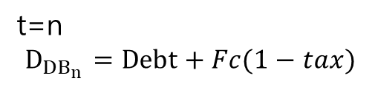




引用自陳俊凱學長的ppt
02.研究方法-(1)資產樹建構
接點設計
$$D_{DB_{1}}u^{L}$$
$$D_{DB_{i}}u^{L}$$
$$D_{DB_{n}}u^{L}$$
V
$$D_{DB_{1}}u^{2}$$
$$D_{DB_{i}}u^{4}$$
$$D_{DB_{n}}u^{6}$$
$$D_{DB_{i}}u^{2}$$
$$D_{DB_{n}}u^{4}$$
$$D_{DB_{n}}u^{2}$$
以上的值全部要取log才能建樹
t=i
$$D_{DB_{i}}=D_{DB_{i+1}}×e^{−r_{f}∆t}+Fc(1−tax)$$
t=n $$D_{DB_{n}}=Debt+Fc(1−tax)$$
18

Slide 17

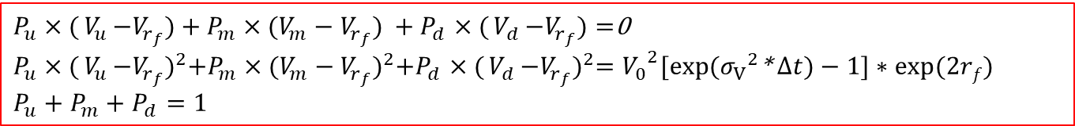


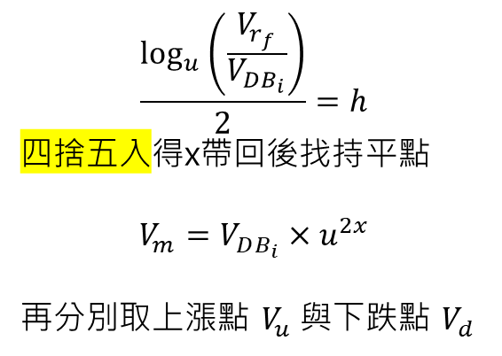








修正自陳俊凱學長的ppt
02.研究方法-(1)資產樹建構
路徑連接
設公司資產隨機過程為𝑑𝑙𝑛$\frac{V\left(t\right)}{V\left(0\right)}=(r_{f}−0.5{{\text{σ}}_{V}}^{2}) {\text{dt}\text{+}\text{σ}}_{V}\text{d}{\text{z}}_{\text{v}}$，在風險中立機率測度下，求算出公司資產上漲幅度為：
$$u=e^{σ_{V}\sqrt{∆t}}$$
$$V_{u}=V_{DB_{i}}×u^{2(x+1)}$$
$$P_{u}$$
$$V_{r_{f}}$$
$$V_{r_{f}}=V_{DB_{i}}×u^{2h}$$
$$\frac{\log_{u}\left(\frac{V_{r_{f}}}{V_{DB_{i}}}\right)}{2}=h$$
四捨五入得x帶回後找持平點
$$V_{m}=V_{DB_{i}}×u^{2x}$$
再分別取上漲點 $V_{u}$ 與下跌點 $V_{d}$
$$P_{m}$$
V
$$V_{m}=V_{DB_{i}}×u^{2x}$$
$$P_{d}$$
$$V_{d}=V_{DB_{i}}×u^{2(x−1)}$$
$P_{u}×({⁡V}_{u}−V_{r_{f}})+P_{m}×(V_{m}−V_{r_{f}}) +P_{d}×({⁡V}_{d}−V_{r_{f}})=$0
$P_{u}×{({⁡V}_{u}−V_{r_{f}})}^{2}+P_{m}×{(V_{m}−V_{r_{f}})}^{2}+P_{d}×{({⁡V}_{d}−V_{r_{f}})}^{2}={V_{0}}^{2}[exp⁡({{\text{σ}}_{V}}^{2}$* $∆t)−1]∗exp⁡(2rf)$
$$P_{u}+P_{m}+P_{d}=1$$
$$V_{{DB}_{i}}$$
破產邊界$V_{{DB}_{i}}=V_{DB_{i+1}}e^{−r}+Fc(1−tax)$
19

Slide 18
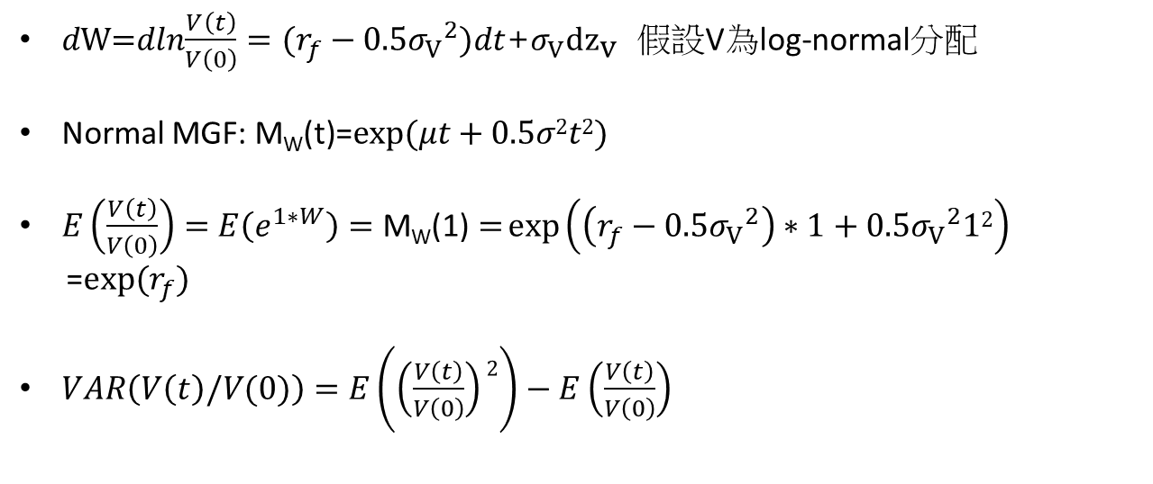
𝑑W=𝑑𝑙𝑛$\frac{V\left(t\right)}{V\left(0\right)}=(r_{f}−0.5{{\text{σ}}_{V}}^{2})\text{dt}\text{+}{\text{σ}}_{V}\text{d}{\text{z}}_{\text{v}}$ 假設V為log-normal分配
Normal MGF: $\text{M}\text{W}\text{(}\text{t}\text{)=}exp⁡(μt+0.5σ2t2)$
$E\left(\frac{V\left(t\right)}{V\left(0\right)}\right)=$ $E\left(e^{1∗W}\right)=\text{M}\text{W}\text{(}\text{1}\text{)} \text{=}\exp\left(\left(r_{f}−0.5{{\text{σ}}_{V}}^{2}\right)∗1+0.5{{\text{σ}}_{V}}^{2}12\right)$
$\text{=}exp⁡(r_{f})$
$VAR\left(V\left(t\right)/V(0)\right)=$ $E\left(\left(\frac{V\left(t\right)}{V\left(0\right)}\right)2\right)−$ $E\left(\frac{V\left(t\right)}{V\left(0\right)}\right)$

Slide 19
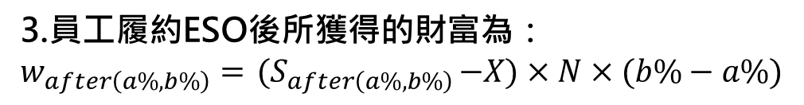

02.研究方法-(3)履約條件判定
$τ$(x)：累進稅率函數,x：所得
3.員工履約ESO後所獲得的財富為：
$$w_{after\left(a\%,b\%\right)}={ (S}_{after\left(a\%,b\%\right)}−X)×N×(b\%−a\%)$$
4.員工履約後可支配所得為：
$$D_{I}=W+w_{after\left(a\%,b\%\right)}−τ(W+w_{after\left(a\%,b\%\right)})$$
5.本期員工效用：
$$U=U(D_{I})$$
23

Slide 20



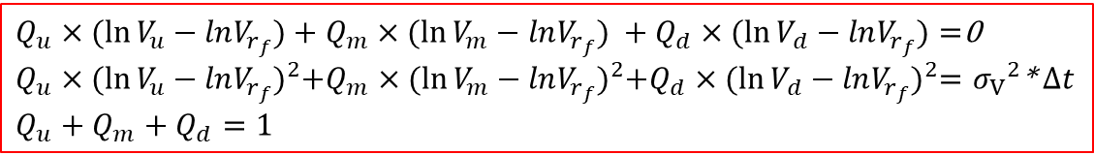

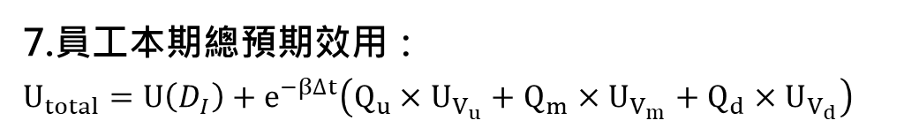




引用自陳俊凱學長的ppt
02.研究方法-(3)履約條件判定
6.計算員工效用使用真實機率測度：
$$V_{u}$$
$μ：$員工角度下
$$Q_{u}$$
$$V_{μ}$$
$$Q_{m}$$
$$V_{m}$$
V
$$Q_{d}$$
$$V_{d}$$
$Q_{u}×({ln⁡V}_{u}−lnV_{r_{f}})+Q_{m}×({ln⁡V}_{m}−lnV_{r_{f}}) +Q_{d}×({ln⁡V}_{d}−lnV_{r_{f}})=$0
$Q_{u}×{({ln⁡V}_{u}−lnV_{r_{f}})}^{2}+Q_{m}×{({ln⁡V}_{m}−lnV_{r_{f}})}^{2}+Q_{d}×{({ln⁡V}_{d}−lnV_{r_{f}})}^{2}={{\text{σ}}_{V}}^{2}$* $∆t$
$$Q_{u}+Q_{m}+Q_{d}=1$$
7.員工本期總預期效用：
$$U_{total}=U\left(D_{I}\right)+e^{−β∆t}\left(Q_{u}×U_{V_{u}}+Q_{m}×U_{V_{m}}+Q_{d}×U_{V_{d}}\right)$$
24

Slide 21
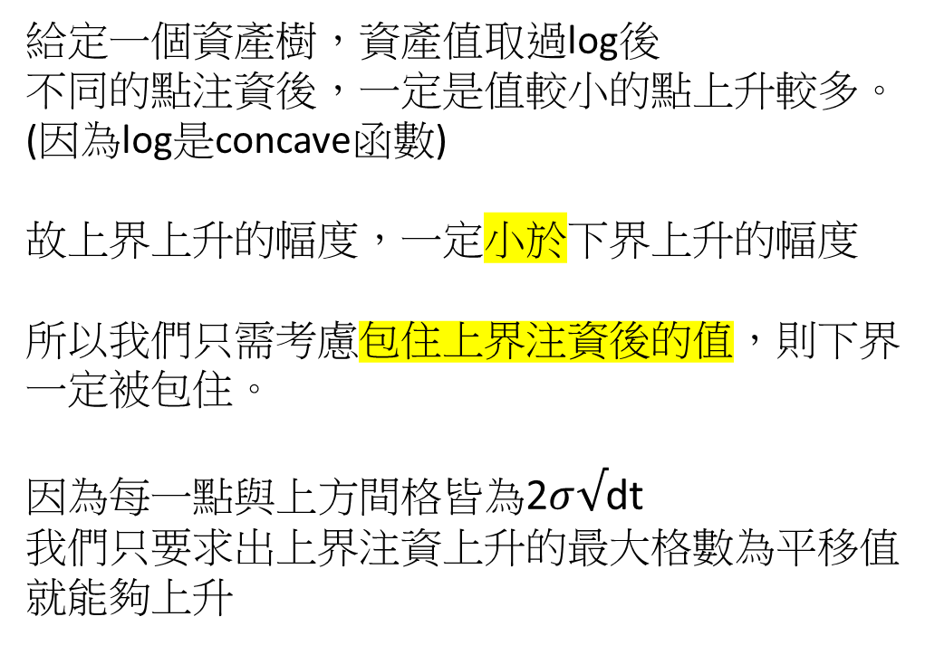
Tree 1 : No ESO
給定V0，該如何建出上層的樹?
給定一個資產樹，資產值取過log後
不同的點注資後，一定是值較小的點上升較多。
(因為log是concave函數)
故上界上升的幅度，一定小於下界上升的幅度
所以我們只需考慮包住上界注資後的值，則下界一定被包住。
因為每一點與上方間格皆為2$σ√$dt
我們只要求出上界注資上升的最大格數為平移值
就能夠上升
取大
2
3
Tree 2 : 100% ESO
V0

Slide 22
引用自陳俊凱學長的ppt
02.研究方法-(1)資產樹建構
接點設計
$$D_{DB_{1}}u^{L}$$
$$D_{DB_{i}}u^{L}$$
$$D_{DB_{n}}u^{L}$$
V
$$D_{DB_{1}}u^{2}$$
$$D_{DB_{i}}u^{4}$$
$$D_{DB_{n}}u^{6}$$
$$D_{DB_{i}}u^{2}$$
$$D_{DB_{n}}u^{4}$$
$$D_{DB_{n}}u^{2}$$
以上的值全部要取log才能建樹
t=i
$$D_{DB_{i}}=D_{DB_{i+1}}×e^{−r_{f}∆t}+Fc(1−tax)$$
t=n $$D_{DB_{n}}=Debt+Fc(1−tax)$$
18

Slide 23



公司角度
Step1: 先將完全注資後的樹(tree 1)建出來
全部backward算出值
Tree 1 : No ESO
 | 0% | 100%
0%
100%
股價、負債、
ESO價值都用
風險中立機率折現 效用則是用
真實機率折現
當期累積比例
B1
B1
前期累積比例
 | 0% | 100%
0%
100%
$$\tilde{P_{u}}$$
B2
 | 0% | 100%
0%
100%
B3
A1
$$\tilde{P_{m}}$$
B2
V0*
A1
T=n
T=n+1
 | 0% | 100%
0%
100%
$$\tilde{P_{d}}$$
B3
已算出全部100%至100%的值
T=n
T=n+1

Slide 24



Tree 1 : No ESO
Step2: backward出tree 2的第一個狀態
(透過tree 1推導回來)
股價、負債、
ESO價值都用
風險中立機率折現 效用則是用
真實機率折現
B1’
 | 0% | 100%
0%
100%
B2’
A2’
B3’
當期累積比例
$$\tilde{P_{u}}$$
B1’
折現要重新計算
V0*
前期累積比例
 | 0% | 100%
0%
100%
A2
 | 0% | 100%
0%
100%
注資
T=n
T=n+1
$$\tilde{P_{m}}$$
B2’
Tree 2 : 100% ESO
$$\tilde{P_{d}}$$
 | 0% | 100%
0%
100%
A2
B3’
V0
T=n
T=n+1
已算出全部0%至100%的值
T=n

Slide 25



Step3: backward出tree 2的第二個狀態
(透過tree 2的第一個狀態推導回來)
Tree 1 : No ESO
股價、負債、
ESO價值都用
風險中立機率折現 效用則是用
真實機率折現
 | 0% | 100%
0%
100%
B1’
A2
B2’
當期累積比例
$$\tilde{P_{u}}$$
A2’
B3’
前期累積比例
 | 0% | 100%
0%
100%
V0*
 | 0% | 100%
0%
100%
$$\tilde{P_{m}}$$
注資
T=n
T=n+1
A1
A3
$$\tilde{P_{d}}$$
Tree 2 : 100% ESO
A2
 | 0% | 100%
0%
100%
A3
這邊選擇0%或是100%
是透過效用的高低來決定
而最後一期的兩個狀態皆為已知
A1
A4
A4
V0
算出全部0%至0%的值

Slide 26
員工角度
將效用折現到第0期後得出期望效用，再透過反函數算出確定價值。

Slide 27
01.研究結果-方法一(期初效用差評價ESO價值)：
一年為一期
$$V_{0}=2,000,000\text{,}D_{n}=500,000\text{,}c=0.1\text{,}V_{σ}=0.\text{2}\text{,}ρ=0.6\text{,}r=0.06\text{,}t=0.2\text{,}μ=0.08\text{,}γ=\text{3}\text{,}W=386,50\text{0}\text{,}O=50,000,n=2$$
$β$=0.5,N=10000(ESO數量);
期數 | 員工持有ESO效用 | 員工純薪資效用 | 員工角度單張ESO價值 | 公司角度單張ESO價值
2 | -9.17e-12 | -1.03e-11 | 289.568 | 25.233
員工角度下，換算下來的財富明顯大於公司角度下，但仍須確認程式。
38

